Slide 1
ΠΟΛΙΤΙΣΤΙΚΟ ΠΡΟΓΡΑΜΜΑ
“ Σε καρτερούσα μάθημα και εσύ ήρθες θάμα!
Ταξιδεύoντας στο Ίλιον με τον Όμηρο”
Τμήμα:Β1
Υπεύθυνες Καθηγήτριες:Ειρήνη Αλωπούδη, ΠΕ02
Καλλιόπη Καρατζά Σαουλίδου,ΠΕ04.05
Σχολικό Έτος:2023-2024
ΜΕΡΟΣ 2ο

Slide 2
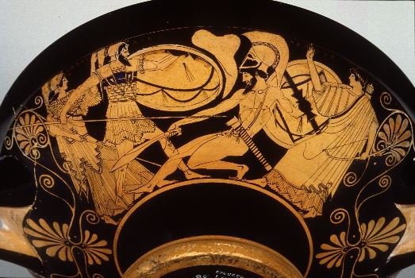
ΙΛΙΑΔΑ ΚΑΙ ΗΡΩΙΚΟ ΙΔΕΩΔΕΣ
Το περιεχόμενό της είναι ηρωικό: αποτελεί έκφραση της ηρωικής ιδεολογίας) Το άτομο, μέσα από τη συμμετοχή του στον πόλεμο, καταξιώνεται στην ηρωική αριστοκρατική κοινωνία και νοηματοδοτεί τη ζωή –αλλά και τον θάνατό- του.
Ήρωας είναι αυτός που ξεχωρίζει στα πεδία των μαχών και κερδίζει τιμήν και κλέος.
. Οι πρωταγωνιστές (Αχιλλέας, Έκτορας κ.ά.) είναι πρώτα ήρωες και μετά Αχαιοί ή Τρώες.
Στην Ιλιάδα ο ήρωας είναι ένας εξαιρετικός πολεμιστής και επιδιώκει το κλέος.

Slide 3
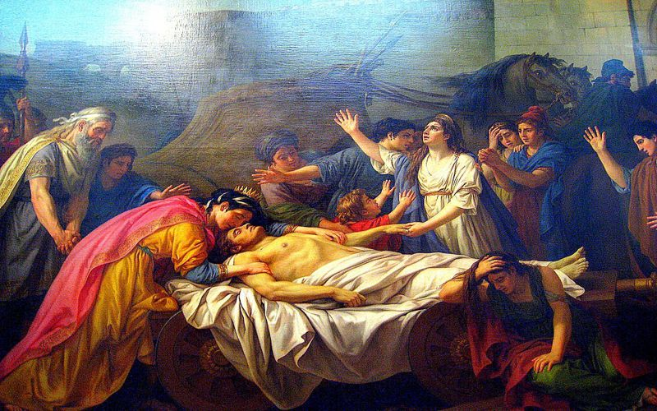
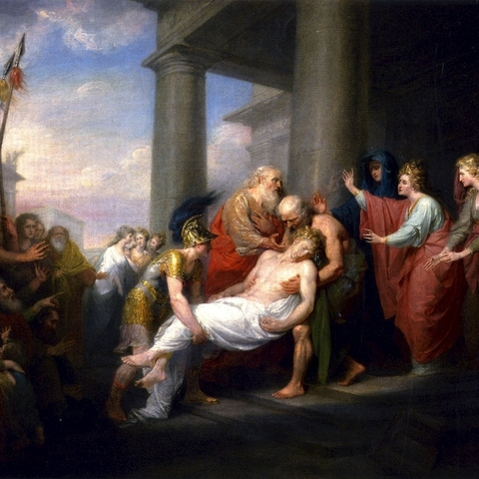
Ο Πρίαμος και η Εκάβη θρηνούν όταν βλέπουν τον Αχιλλέα να κακοποιεί το νεκρό σώμα του Έκτορα...
Η Ανδρομάχη δεν μπορεί να συγκρατήσει τους λυγμούς της για τον χαμό του συζύγου της...
Ο Πρίαμος φιλά το χέρι του φονιά του παιδιού του με δάκρυα ζητώντας να πάρει το νεκρό παιδί του να το θάψει...
Θρηνούν οι Τρώες όλοι μόλις βλέπουν τον Πρίαμο να φέρνει στην άμαξα τον νεκρό πλέον υπερασπιστή της πόλης τους...
Δάκρυα, δάκρυα, δάκρυα...Κανείς όμως δεν είναι λιγότερο γενναίος γιατί θρηνεί. Αντίθετα και η εκδήλωση συναισθημάτων είναι και αυτή σημάδι γενναιότητας και θάρρους!

Slide 4
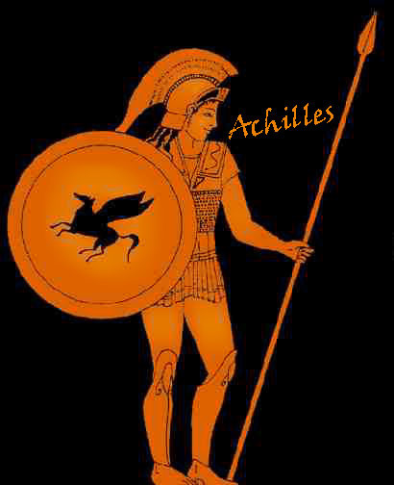
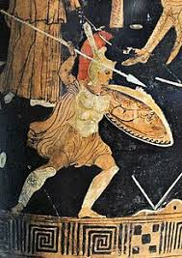
Αχιλλέας: ο πρωταγωνιστής της Ιλιάδας

Slide 5
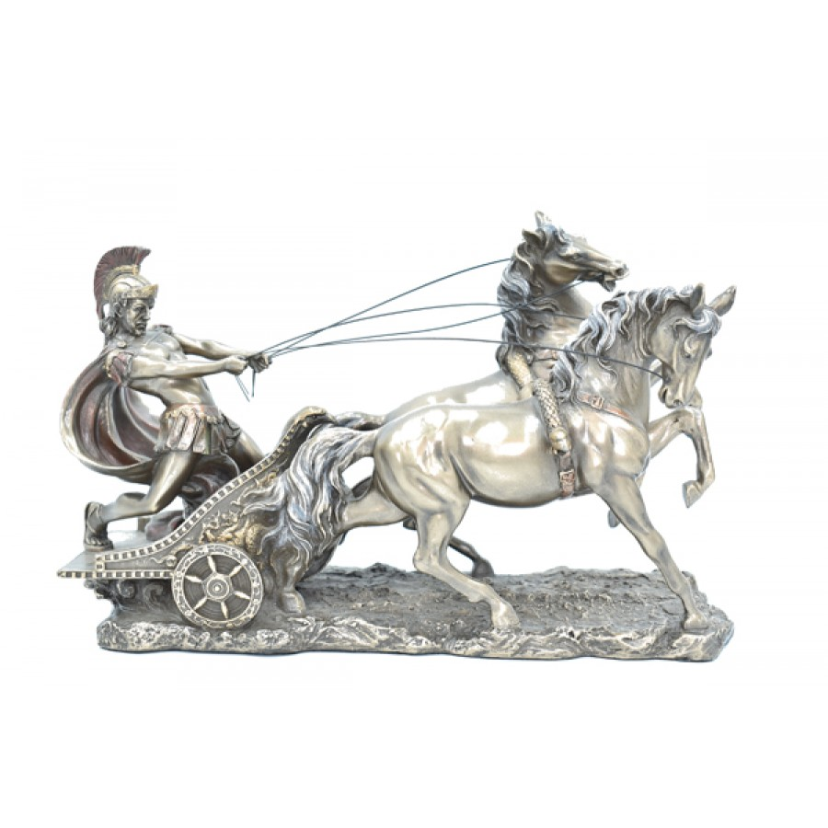
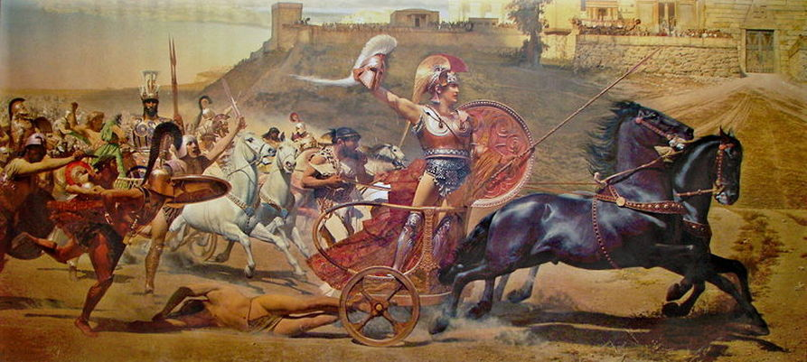
Ο Αχιλλέας ο ανίκητος, ο ευσεβής, ο αδικημένος, ο καλύτερος φίλος, ο εκδικητής, ο αγαπημένος των θεών...
Αυτό που εντυπωσιάζει στον Αχιλλέα σε όλη την Ιλιάδα είναι πόσο ειλικρινής είναι .Δεν έχει δεύτερες σκέψεις, όπως θυμώνει έτσι και μετανιώνει, όπως πολεμά ανδρεία, έτσι και κλαίει!

Slide 6
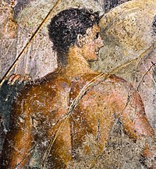
Πάτροκλος
Πάτροκλος ο αγαπημένος φίλος ο ευαίσθητος ογενναίοςπολεμιστής ο ήρωας !

Slide 7
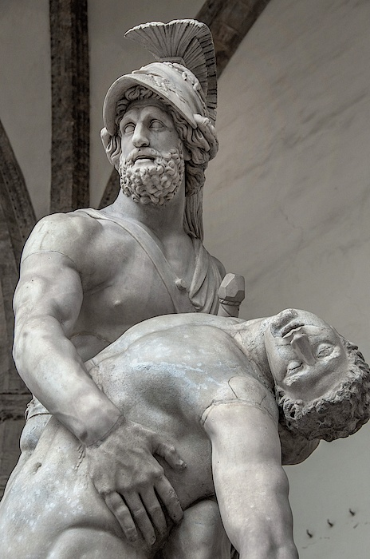
Αυτό που προκαλεί τον θαυμασμό για τον Πάτροκλο είναι η συμπόνια που έδειξε στους Αχαιούς όταν οι Τρώες επιτέθηκαν σε αυτούς και πήγαν να βάλουν φωτιά στα καράβια τους. Η απόφασή του να φορέσει την πανοπλία του Αχιλλέα μας δείχνει πόσο θαρραλέος αλλά και συμπονετικός είναι.
Το θάρρος του και η γενναιότητά του αποδεικνύονται στη μάχη καθώς σκοτώνει πολλούς Τρώες και ετοιμάζεται κατακτήσει την Τροία. Για να τον εμποδίσει παρεμβαίνει ο Απόλλωνας που τον αφοπλίζει και χρειάζονται δύο θνητοί- 0 Εύφορβος και ο Έκτορας- για να τον οδηγήσουν στον Άδη!

Slide 8
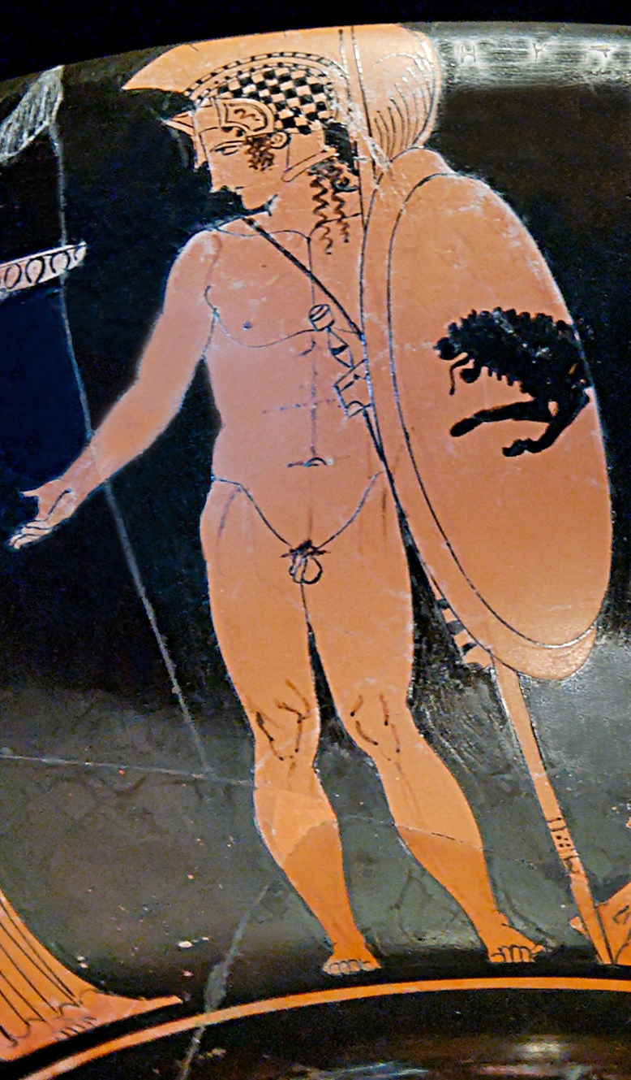
ΕΚΤΟΡΑΣ ο πρίγκηπας και υπερασπιστής της Τροίας!
Ο Έκτορας είναι ο πρωτότοκος γιος του Πρίαμου και της Εκάβης, γυναίκα του είναι η Ανδρομάχη και έχουν ένα παιδάκι ,τον Αστυάνακτα.
Υπερασπίζεται σθεναρά την πατρίδα του. Δικά του τα λόγια; «εἷς οἰωνός ἄριστος, ἀμύνεσθαι περί πάτρης»
Επιπλέονείναι ένας ευγενικός και καλλιεργημένος χαρακτήρας, διότι Αποδέχεται και υποστηρίζει την Ελένη και δεν την κατηγορεί όπως συχνά κάνει η Εκάβη Τέλος , ο Έκτορας ήταν ένας χαρακτήρας που κρύβει μια τρυφερότητα και μια γλυκύτητα και αυτό το καταλαβαίνουμε από το πόσο τρυφερός είναι με την γυναίκα του την Ανδρομάχη που αγαπά τόσο πολύ.

Slide 9
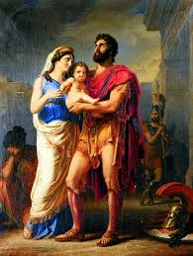
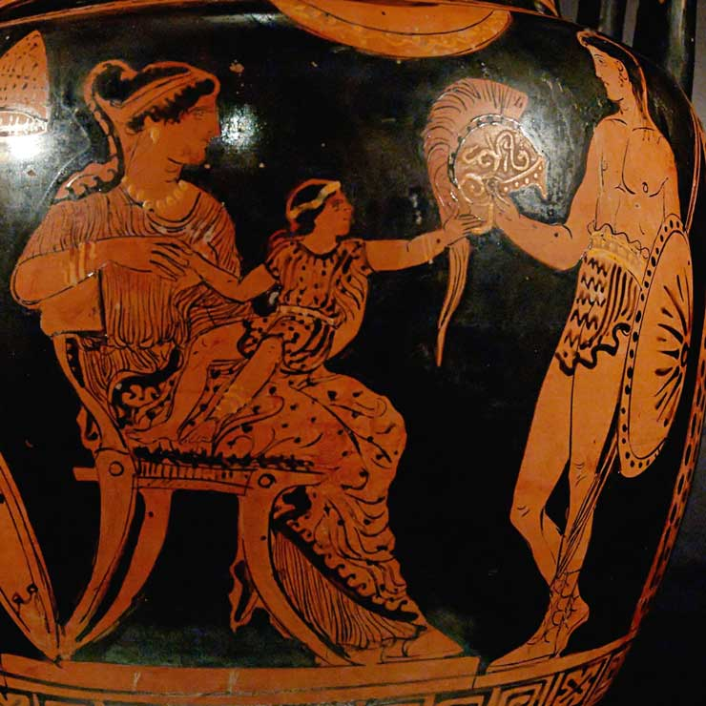
Η ΑΝΔΡΟΜΑΧΗ ΤΗΣ ΙΛΙΑΔΑΣ
Ανδρομάχη: κόρη του Ηετίωνα, βασιλιά της Θήβης.Σύζυγός της ο Έκτορας και γιος τους ο Αστυάνακτας.
Η Ανδρομάχη κάνει την εμφάνισή της στην Ιλιάδα ,μέσα από μία πολύ όμορφη, έντονη και φορτισμένη συναισθηματικά σκηνή, στην τελευταία της συνάντηση με τον ζωντανό Έκτορα.
Ο Όμηρος, μας δίνει πολλές πληροφορίες για τον χαρακτήρα και τα συναισθήματα της Ανδρομάχης. Πρόκειται για μια γυναίκα ευαίσθητη ,στοργική και τρυφερή, τόσο με τον σύζυγό της όσο και με τον γιο της. Είναι έξυπνη και εύστροφη. Νιώθει θλίψη,αγωνία,πόνο και απελπισία. Όμως νιώθει και αγάπη και ανακούφιση στην τελευταία της συνάντηση με τον ζωντανό Έκτορα.

Slide 10
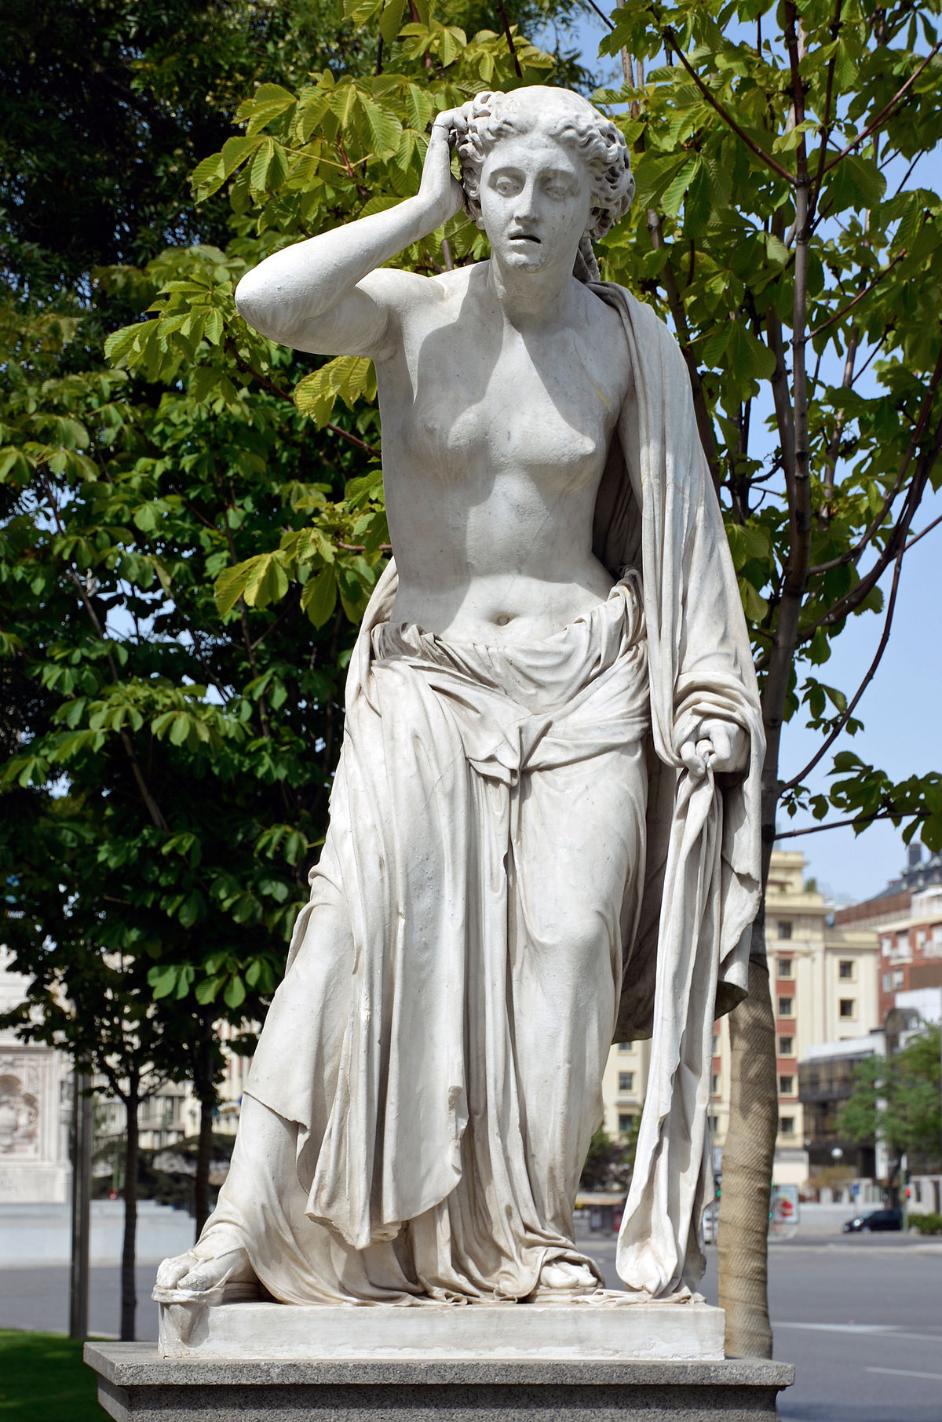
Όπως και αρκετοί ήρωες της Ιλιάδας, έτσι και η Ανδρομάχη έμμελε να έχει πολλές πίκρες ως το τέλος του Τρωικού πολέμου.
Τελευταία εικόνα της Ανδρομάχης στην Ιλιάδα: κρατά στα χέρια της το κεφάλι του νεκρού συζύγου της και μοιρολογά την νεκρή της αγάπη, την δική της μοίρα και την μοίρα του παιδιού της.
Αβάσταχτος ο πόνος της!

Slide 11
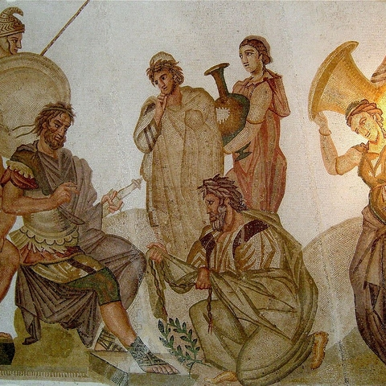
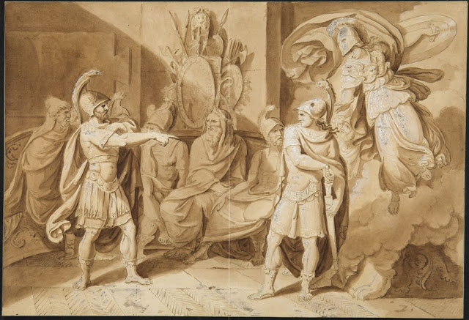
ΑΓΑΜΕΜΝΟΝΑΣ
Αγαμέμνονας: ο Αρχιστράτηγος των Αχαιών στην Τροία. Αυταρχικός, απόλυτος, εκνευρίζεται με τον Αχιλλέα γιατί ο μάντης Κάλχας, με πρωτοβουλία του Αχιλλέα, αποκαλύπτει πως υπεύθυνος του λοιμού είναι ο ίδιος εξαιτίας της αλαζονικής του συμπεριφοράς απέναντι στον Χρύση. Φοβούμενος για την θέση του μαλώνει με τον Αχιλλέα και μάλιστα του αφαιρεί και την Βρισηίδα Τον αδικεί και τον ατιμάζει και μόνον όταν οι Τρώες έχουν φτάσει απειλητικοί στα καράβια ζητά την επιστροφή του τάζοντας του αναρίθμητα δώρα. Και πάλι όμως, στέλνει αντιπροσωπεία και όταν μετά τον θάνατο του Πατρόκλου ο Αχιλλέας αναγνωρίζει τις βλαβερές συνέπειες του θυμού του, ο Αγαμέμνονας επικαλείται την άτη που του θόλωσε τον νου!
Χειριστικός, φιλόπλουτος , φιλόδοξος! Και όμως ο Όμηρος δεν ξεχνά να μας παρουσιάσει την ΑΡΙΣΤΕΊΑ ΤΟΥ!

Slide 12
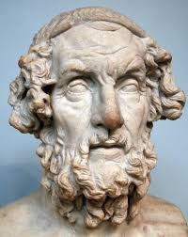
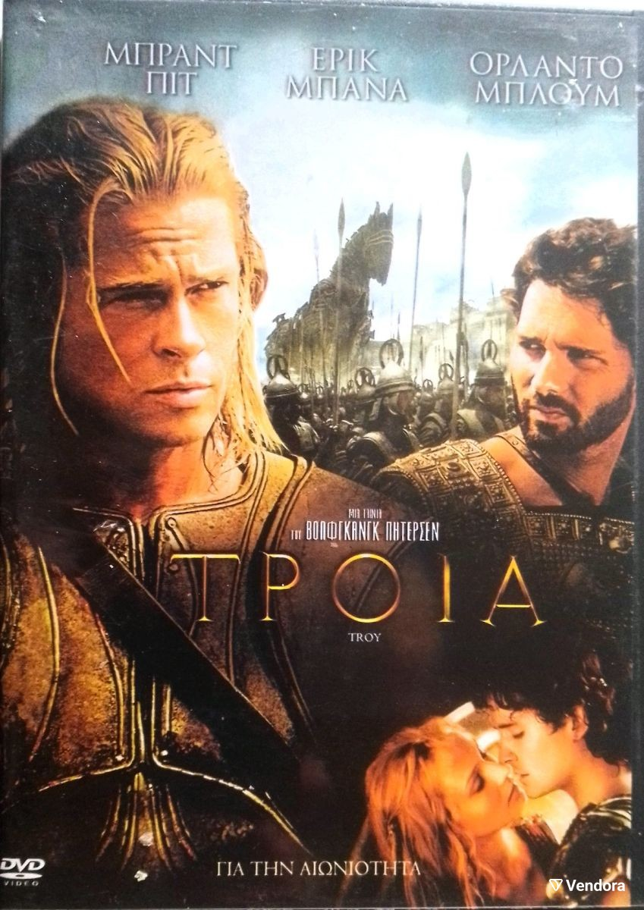
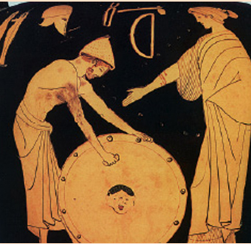
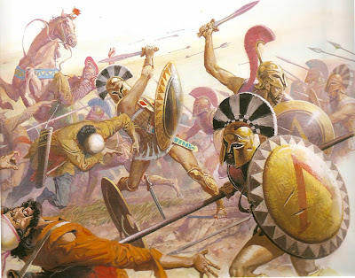
ΟΜΗΡΟΣ Διαχρονική πηγή έμπνευσης
Ποίηση, πεζογραφία, μουσική, τραγούδι, ζωγραφική, κινηματογράφος θέατρο...

Slide 13
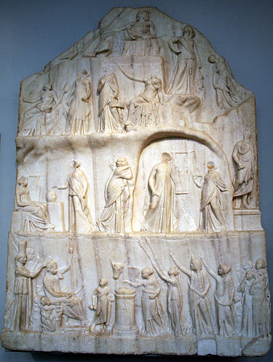
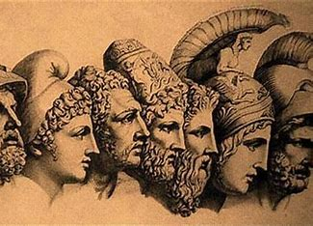
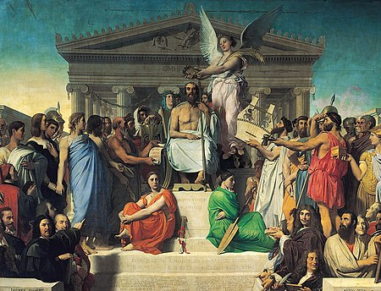
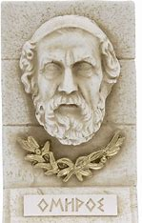
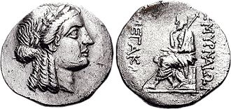
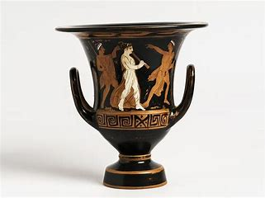
Η Επίδραση του Ομηρικού έργου
ηφ

Slide 14
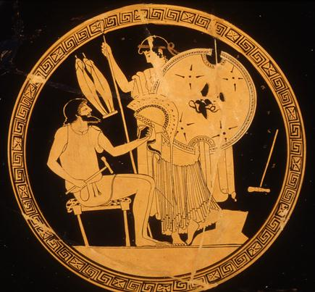
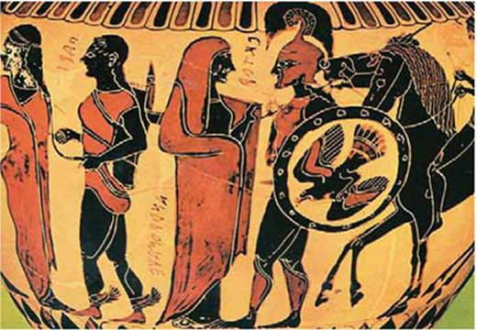
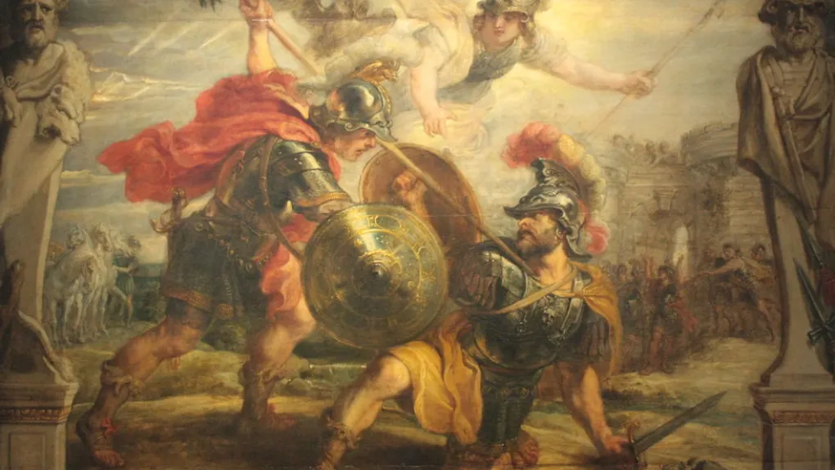
Από την αρχαιότητα υπάρχουν εμπνευσμένες ζωγραφιές πάνω στα αγγεία, οι οποίες απεικονίζουν σκηνές από την Ιλιάδα.
Αλλά και σύγχρονοι καλλιτέχνες έχουν ζωγραφίσει με τον δικό τους τρόπο πώς φαντάζονται ορισμένες σκηνές της Ιλιάδας.

Slide 15
Συνθέτες και στιχουργοί επηρεάστηκαν από τους στίχους τηςΙλιάδας@ :
Ο Έκτορας κι η Ανδρομάχη – Στιχουργός: Καμπανέλλης Ιάκωβος
Συνθέτης: Χατζιδάκις Μάνος https://www.youtube.com/watch?v=qBpRfnrxUcg&t=3s&ab_channel=xLYBLICx
Achilles Last Stand -Led Zeppelin https://www.facebook.com/watch/?v=247953049543163
Helen Of Troy - John Cale, Woody Herman και Robert Plant.
Τρωάδες από τον ΝίκοΞυλούρη:
https://www.youtube.com/watch?v=PteT15Kl4dI&t=11s&ab_channel=StefanosKokkalis
Για την Ελένη από τον Μάνο Χατζιδάκι https://www.youtube.com/watch?v=YN4Scb5OayA&ab_channel=mirsiniify
Με τον Έκτορα από τον Χρήστο Θηβαίο https://www.youtube.com/watch?v=u71gJB6ZOho&ab_channel=Youngaros

Slide 16
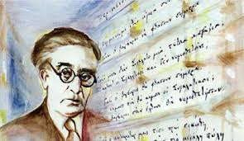
Τρώες Κ.Π. Καβάφης
﻿ Είν’ η προσπάθειές μας, των συφοριασμένων· είν’ η προσπάθειές μας σαν των Τρώων. Κομμάτι κατορθώνουμε· κομμάτι παίρνουμ’ επάνω μας· κι αρχίζουμε να ’χουμε θάρρος και καλές ελπίδες. Μα πάντα κάτι βγαίνει και μας σταματά. Ο Αχιλλεύς στην τάφρον εμπροστά μας βγαίνει και με φωνές μεγάλες μάς τρομάζει.— Είν’ η προσπάθειές μας σαν των Τρώων. Θαρρούμε πως με απόφαση και τόλμη θ’ αλλάξουμε της τύχης την καταφορά, κι έξω στεκόμεθα ν’ αγωνισθούμε. [1905]
Aλλ’ όταν η μεγάλη κρίσις έλθει, η τόλμη κι η απόφασίς μας χάνονται· ταράττεται η ψυχή μας, παραλύει· κι ολόγυρα απ’ τα τείχη τρέχουμε ζητώντας να γλιτώσουμε με την φυγή. Όμως η πτώσις μας είναι βεβαία. Επάνω, στα τείχη, άρχισεν ήδη ο θρήνος. Των ημερών μας αναμνήσεις κλαιν κι αισθήματα. Πικρά για μας ο Πρίαμος κι η Εκάβη κλαίνε.

Slide 17
ΟΝΟΜΑΤΑ ΣΥΜΜΕΤΕΧΟΝΤΩΝ ΜΑΘΗΤΩΝ
ΑΝΑΣΤΑΣΙΟΥ ΚΥΡΙΑΚΗ
ΑΤΣΟΥ ΓΕΩΡΓΙΟΣ
ΒΑΒΟΥΛΙΔΗΣ ΦΩΤΙΟΣ
ΒΟΪΤΣΙΔΟΥ ΕΛΕΝΗ
ΒΟΛΤΣΗΣ ΝΙΚΟΛΑΟΣ
ΓΕΩΡΓΙΑΔΟΥ ΕΥΜΟΡΦΙΑ
ΓΚΑΛΙΤΣΟΠΟΥΛΟΥ ΔΗΜΗΤΡΑ
ΔΡΑΓΚΙΩΤΗ ΣΟΦΙΑ
ΕΜΜΑΝΟΥΗΛΙΔΗΣ ΑΘΑΝΑΣΙΟΣ
ΘΕΟΔΟΣΙΑΔΗΣ ΜΑΡΚΟΣ
ΙΤΣΚΟΥ ΠΑΝΑΓΙΩΤΗΣ
ΙΩΑΝΝΙΔΟΥ ΕΛΙΣΑΒΕΤ
ΙΩΑΝΝΟΥ ΙΩΑΝΝΗΣ
ΚΑΛΜΑΝΙΔΟΥ ΜΑΡΙΑ
ΚΑΡΟΥΖΟΥ ΣΤΑΥΡΟΥΛΑ
ΚΑΨΑΛΗ ΑΙΚΑΤΕΡΙΝΗ
ΚΟΤΖΑΪΤΣΗΣ ΑΝΕΣΤΗΣ
ΜΙΧΑΗΛΙΔΟΥ ΑΓΑΠΗ
ΜΟΥΡΑΤΙΔΟΥ ΕΛΕΝΗ-ΜΥΡΟΦΟΡΑ
ΠΑΠΑΔΟΠΟΥΛΟΥ ΚΩΝΣΤΑΝΤΙΝΑ
ΣΑΒΒΙΔΟΥ ΑΝΝΑ
ΧΑΤΖΙΓΙΑ ΕΜΜΑΝΟΥΗΛ

Slide 18
ΒΙΒΛΙΟΓΡΑΦΙΑ
Ελληνικός Πολιτισμός, η σελίδα της Ιλιάδας
Ιστορία Γ δημοτικού:
http://ebooks.edu.gr/ebooks/v/html/8547/1999/Istoria_G-Dimotikou_html-empl/index1_5.html
Ερρίκος Σλήμαν https://el.wikipedia.org/wiki/%CE%95%CF%81%CF%81%CE%AF%CE%BA%CE%BF%CF%82_%CE%A3%CE%BB%CE%AE%CE%BC%CE%B1%CE%BD
https://www.mixanitouxronou.gr/errikos-sliman-o-anthropos-pou-aneskapse-tin-tria-ke-tis-mikines-milouse-22-glosses-itan-erasitechnis-archeologos-ke-diskolos-anthropos/
https://www.lifo.gr/culture/arxaiologia/errikos-sliman-oi-agnostes-ptyhes-tis-zois-toy-arhaiologoy-se-mia-megali
Διαδίκτυο
ΙΛΙΑΔΑ ΟΜΗΡΟΥ, σχολικό βιβλίο
ΑΡΧΑΙΑ ΕΛΛΗΝΙΚΗ ΓΡΑΜΜΑΤΕΙΑ, σχολικό βιβλίο
https://users.sch.gr/ipap/Ellinikos%20Politismos/Yliko/OMHROS-ILIADA/Iliada.htm
Τρωικός πόλεμος https://el.wikipedia.org/wiki/%CE%A4%CF%81%CF%89%CE%B9%CE%BA%CF%8C%CF%82_%CE%A0%CF%8C%CE%BB%CE%B5%CE%BC%CE%BF%CF%82
Οι Τρώες και οι σύμμαχοί τους
https://ellinondiktyo.blogspot.com/2014/01/blog-post_1030.html
Σύμμαχοι Αχαιών
https://www.mixanitouxronou.gr/to-ntokoumento-tou-omirou-gia-tous-29-ischirous-tou-archeou-ellinikou-kosmou-o-katalogos-me-tis-polis-ke-plia-pou-piran-meros-ston-troiko-polemo/

Slide 20
Ευχαριστούμε πολύ για την προσοχή σας!

